Slide 1


DESARROLLO DE UN PROGRAMA DE GESTIÓN TECNOLÓGICA PARA LA INNOVACIÓN SOCIAL Y PRODUCTIVA DE LA CARNE Y LA LECHE EN SISTEMAS DE PRODUCCIÓN BOVINA DE LA REGIÓN DE LOS LLANOS EN COLOMBIA
FACULTAD DE MEDICINA VETERINARIA Y DE ZOOTECNIA
DEPARTAMENTO DE PRODUCCION ANIMAL

Slide 2
DESARROLLO DE UN PROGRAMA DE GESTIÓN TECNOLÓGICA PARA LA INNOVACIÓN SOCIAL Y PRODUCTIVA DE LA CARNE Y LA LECHE EN SISTEMAS DE PRODUCCIÓN BOVINA DE LA REGIÓN DE LOS LLANOS EN COLOMBIA
JUSTIFICACIÓN
SISTEMA INTERNO (Ganadería cárnica – láctea)
Poca estructura productiva - Bajo desempeño indicadores
Pobre productividad
Desconocimiento específico de las tipologías productivas
CONTEXTO ESPECÍFICO (Departamento de Arauca – Región Llanos)
Departamento - Región con vocación ganadera
Características geo-ambientales únicas en el mundo
Desaprovechamiento Ventajas Comparativas (Valor Agregado)
- Indicación Geográfica - Denominación de Origen
AMBIENTE GLOBAL (Mercados mundiales – TLCs)
Demanda mundial de alimentos – productos orgánicos
Moléculas funcionales
- Posicionamiento productos cárnicos – lácteos. Calidad Total

Slide 3
DESARROLLO DE UN PROGRAMA DE GESTIÓN TECNOLÓGICA PARA LA INNOVACIÓN SOCIAL Y PRODUCTIVA DE LA CARNE Y LA LECHE EN SISTEMAS DE PRODUCCIÓN BOVINA DE LA REGIÓN DE LOS LLANOS EN COLOMBIA
JUSTIFICACIÓN - PROBLEMÁTICA
Diversidad regional de los procesos de producción
Ausencia de estructuración y de datos representativos que caractericen el sector
Heterogeneidad y consanguinidad
4. Escaso desarrollo de técnicos y estímulos a la formación técnica y profesional
5. Ausencia de planes de mejoramiento genéticos integrales para la especie bovina
6. Ausencia de una cadena de comercialización en el sector
7. Falta de reconocimiento de los productos y características que dan valor agregado

Slide 4
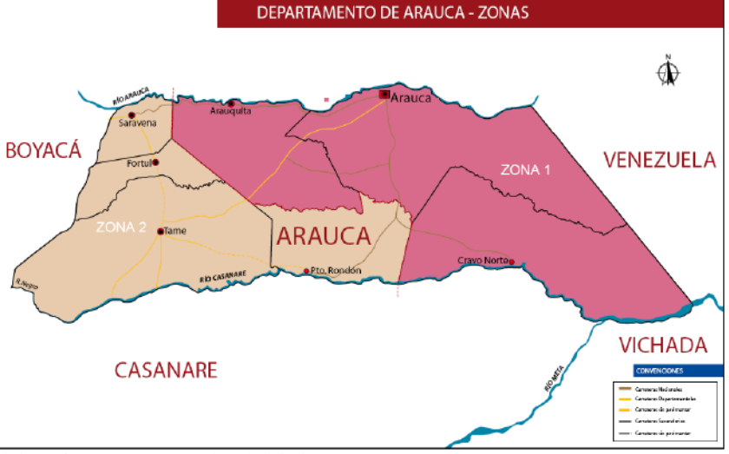
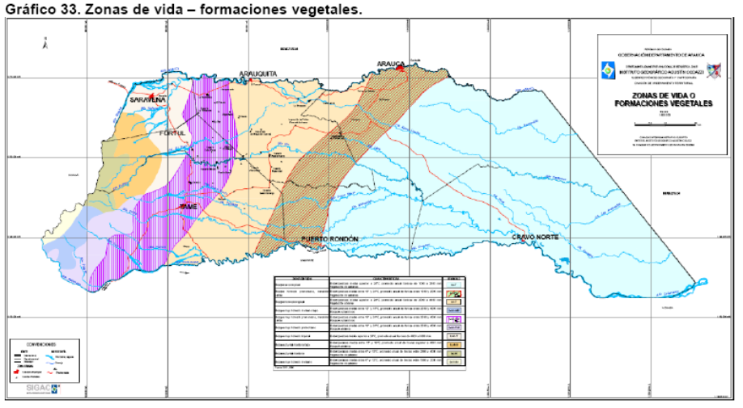
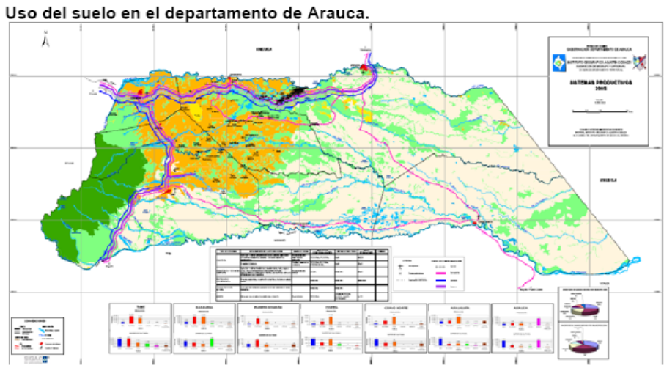
DESARROLLO DE UN PROGRAMA DE GESTIÓN TECNOLÓGICA PARA LA INNOVACIÓN SOCIAL Y PRODUCTIVA DE LA CARNE Y LA LECHE EN SISTEMAS DE PRODUCCIÓN BOVINA DE LA REGIÓN DE LOS LLANOS EN COLOMBIA

Slide 5
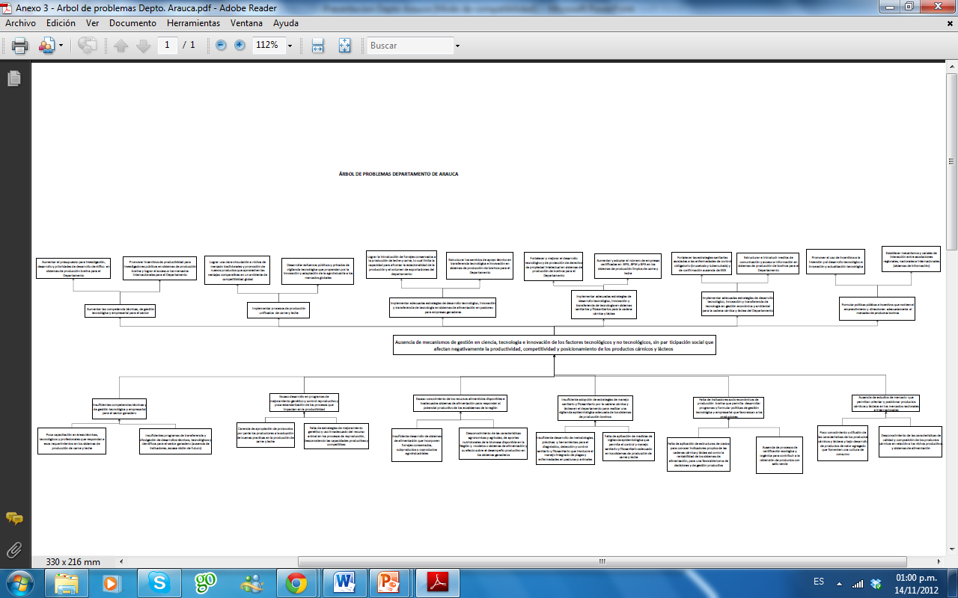
DESARROLLO DE UN PROGRAMA DE GESTIÓN TECNOLÓGICA PARA LA INNOVACIÓN SOCIAL Y PRODUCTIVA DE LA CARNE Y LA LECHE EN SISTEMAS DE PRODUCCIÓN BOVINA DE LA REGIÓN DE LOS LLANOS EN COLOMBIA
ÁRBOL DE PROBLEMAS - OBJETIVOS

Slide 6
DESARROLLO DE UN PROGRAMA DE GESTIÓN TECNOLÓGICA PARA LA INNOVACIÓN SOCIAL Y PRODUCTIVA DE LA CARNE Y LA LECHE EN SISTEMAS DE PRODUCCIÓN BOVINA DE LA REGIÓN DE LOS LLANOS EN COLOMBIA
OBJETIVO GENERAL
Contribuir al crecimiento y desarrollo sostenible del sector ganadero para la producción de carne y leche en la Región de los Llanos, mediante mecanismos de gestión en Ciencia, Tecnología e Innovación de factores tecnológicos y no tecnológicos con participación social.

Slide 7
DESARROLLO DE UN PROGRAMA DE GESTIÓN TECNOLÓGICA PARA LA INNOVACIÓN SOCIAL Y PRODUCTIVA DE LA CARNE Y LA LECHE EN SISTEMAS DE PRODUCCIÓN BOVINA DE LA REGIÓN DE LOS LLANOS EN COLOMBIA
OBJETIVOS ESPECÍFICOS
1. Implementar un sistema de trazabilidad y planeación estratégica en los sistemas de producción cárnica y láctea .
2. Desarrollar un plan de mejoramiento genético y reproductivo en sistemas de producción cárnica y láctea en sistemas de producción bovina para el mejoramiento de su productividad y competitividad
3. Identificar los recursos alimenticios y tipologías de manejo nutricional en los sistemas productivos para carne y leche en sistemas de producción bovina en la Región de los Llanos
4. Desarrollar e implementar un programa de manejo sanitario que permita mejorar el estatus de los sistemas productivos bovinos permitiendo obtener admisibilidad sanitaria en mercados nacionales e internacionales .
5. Generar estudios de mercado que conecten y posicionen los productos cárnicos y lácteos en los mercados nacionales e internacionales
6. Identificar y determinar las características de calidad de la canal y de la carne y de la leche bovina generando cultura de consumo de productos de origen bovino

Slide 8
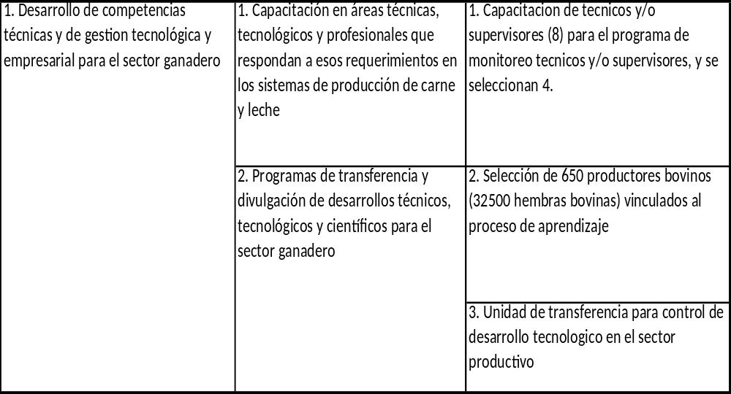
DESARROLLO DE UN PROGRAMA DE GESTIÓN TECNOLÓGICA PARA LA INNOVACIÓN SOCIAL Y PRODUCTIVA DE LA CARNE Y LA LECHE EN SISTEMAS DE PRODUCCIÓN BOVINA DE LA REGIÓN DE LOS LLANOS EN COLOMBIA
1. Implementar un sistema de trazabilidad y planeación estratégica en los sistemas de producción cárnica y láctea

Slide 9
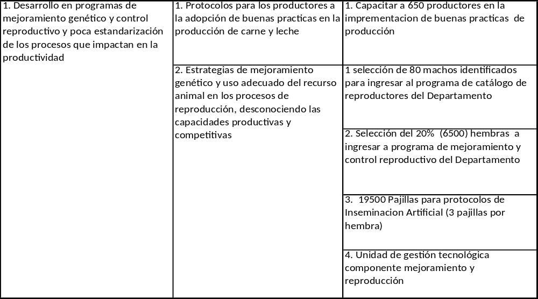
DESARROLLO DE UN PROGRAMA DE GESTIÓN TECNOLÓGICA PARA LA INNOVACIÓN SOCIAL Y PRODUCTIVA DE LA CARNE Y LA LECHE EN SISTEMAS DE PRODUCCIÓN BOVINA DE LA REGIÓN DE LOS LLANOS EN COLOMBIA
2. Desarrollar un plan de mejoramiento genético y reproductivo en sistemas de producción cárnica y láctea en sistemas de producción bovina para el mejoramiento de su productividad y competitividad

Slide 10
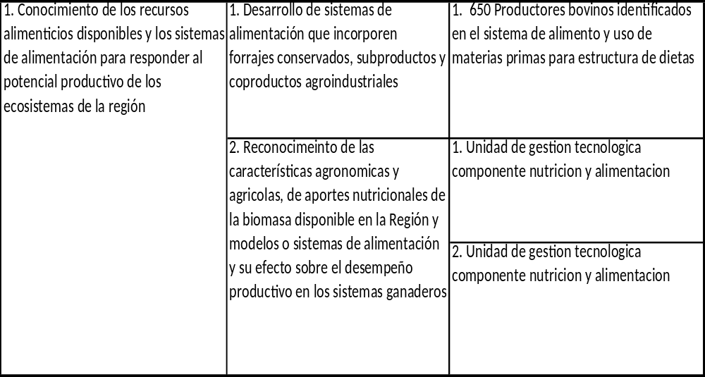
DESARROLLO DE UN PROGRAMA DE GESTIÓN TECNOLÓGICA PARA LA INNOVACIÓN SOCIAL Y PRODUCTIVA DE LA CARNE Y LA LECHE EN SISTEMAS DE PRODUCCIÓN BOVINA DE LA REGIÓN DE LOS LLANOS EN COLOMBIA
3. Identificar los recursos alimenticios y tipologías de manejo nutricional en los sistemas productivos para carne y leche en sistemas de producción bovina en la Región de los Llanos

Slide 11
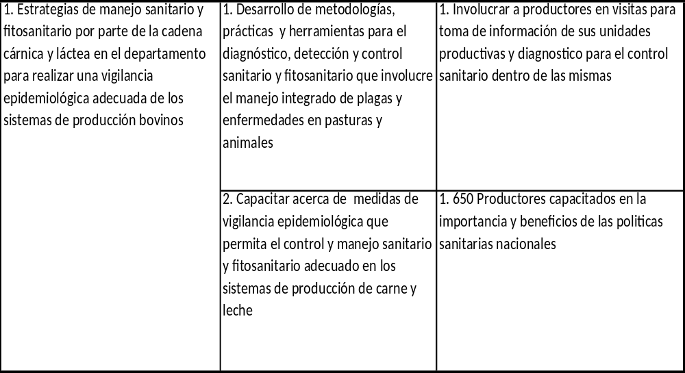
DESARROLLO DE UN PROGRAMA DE GESTIÓN TECNOLÓGICA PARA LA INNOVACIÓN SOCIAL Y PRODUCTIVA DE LA CARNE Y LA LECHE EN SISTEMAS DE PRODUCCIÓN BOVINA DE LA REGIÓN DE LOS LLANOS EN COLOMBIA
4. Desarrollar e implementar un programa de manejo sanitario que permita mejorar el estatus de los sistemas productivos bovinos permitiendo obtener admisibilidad sanitaria en mercados nacionales e internacionales .

Slide 12
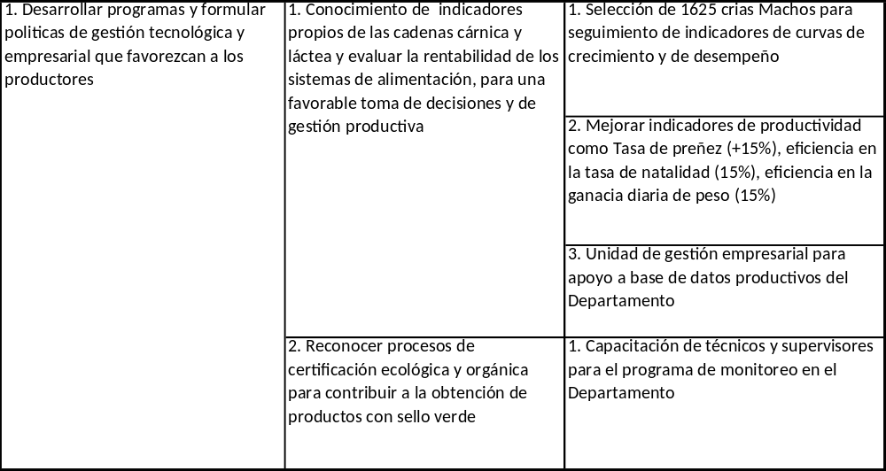
DESARROLLO DE UN PROGRAMA DE GESTIÓN TECNOLÓGICA PARA LA INNOVACIÓN SOCIAL Y PRODUCTIVA DE LA CARNE Y LA LECHE EN SISTEMAS DE PRODUCCIÓN BOVINA DE LA REGIÓN DE LOS LLANOS EN COLOMBIA
5. Generar estudios de mercado que conecten y posicionen los productos cárnicos y lácteos en los mercados nacionales e internacionales

Slide 13
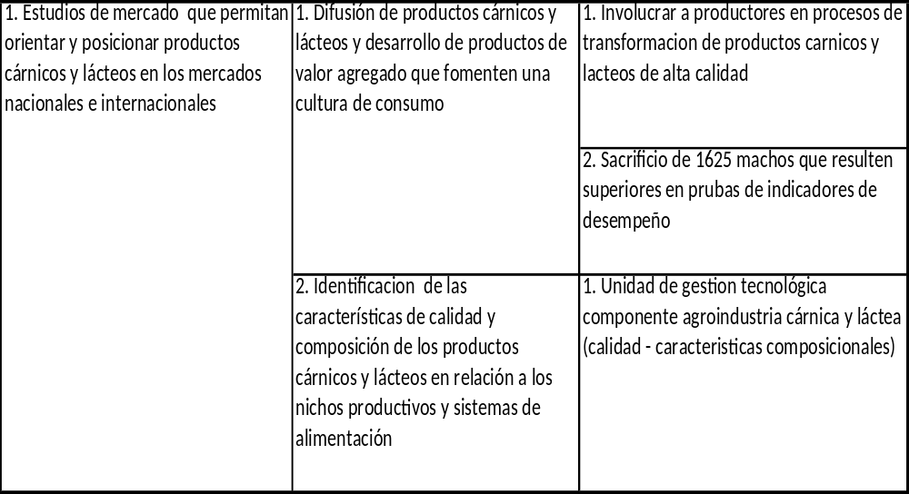
DESARROLLO DE UN PROGRAMA DE GESTIÓN TECNOLÓGICA PARA LA INNOVACIÓN SOCIAL Y PRODUCTIVA DE LA CARNE Y LA LECHE EN SISTEMAS DE PRODUCCIÓN BOVINA DE LA REGIÓN DE LOS LLANOS EN COLOMBIA
6. Identificar y determinar las características de calidad de la canal y de la carne y de la leche bovina generando cultura de consumo de productos de origen bovino

Slide 14
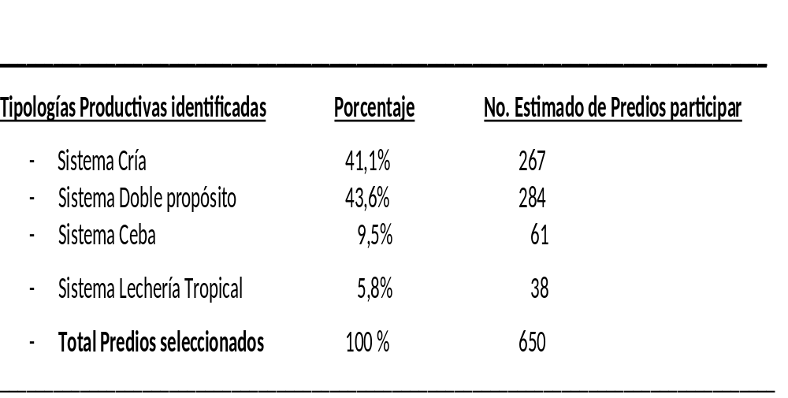
DESARROLLO DE UN PROGRAMA DE GESTIÓN TECNOLÓGICA PARA LA INNOVACIÓN SOCIAL Y PRODUCTIVA DE LA CARNE Y LA LECHE EN SISTEMAS DE PRODUCCIÓN BOVINA DE LA REGIÓN DE LOS LLANOS EN COLOMBIA
CRITERIOS PARA LA VINCULACIÓN DE PRODUCTORES POR MUNICIPIO AL PROGRAMA

Slide 15
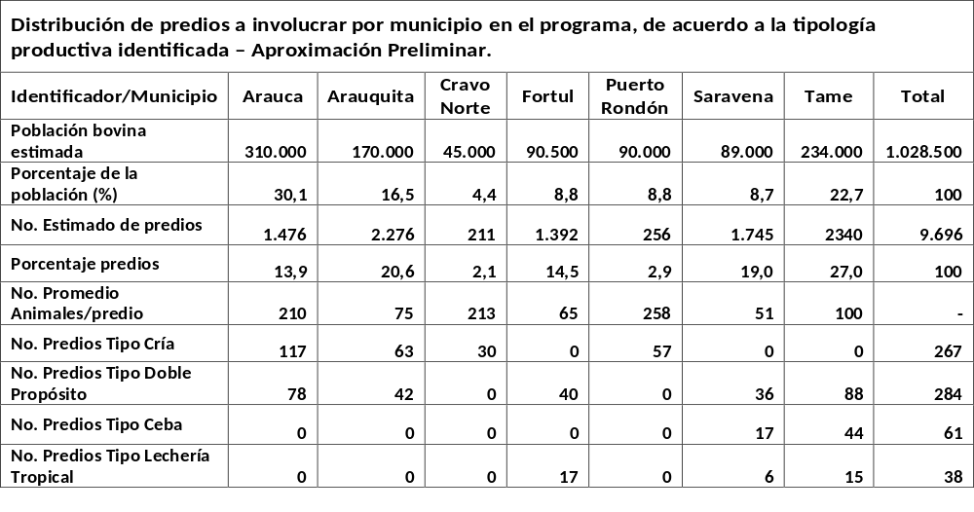
DESARROLLO DE UN PROGRAMA DE GESTIÓN TECNOLÓGICA PARA LA INNOVACIÓN SOCIAL Y PRODUCTIVA DE LA CARNE Y LA LECHE EN SISTEMAS DE PRODUCCIÓN BOVINA DE LA REGIÓN DE LOS LLANOS EN COLOMBIA
CRITERIOS PARA LA VINCULACIÓN DE PRODUCTORES POR MUNICIPIO AL PROGRAMA

Slide 16
DESARROLLO DE UN PROGRAMA DE GESTIÓN TECNOLÓGICA PARA LA INNOVACIÓN SOCIAL Y PRODUCTIVA DE LA CARNE Y LA LECHE EN SISTEMAS DE PRODUCCIÓN BOVINA DE LA REGIÓN DE LOS LLANOS EN COLOMBIA
- Gestión de carácter CIENTÍFICO que considera CONOCIMIENTO y FORMACIÓN DE TALENTO HUMANO:
  Capacitaciones: - Gestión tecnológica estratégica en componentes tecnológicos – 6.
  Formación: - Tres (3) doctorados; veinte (20) maestrantes.
  Talleres: - Programas y Productos por componentes - 6.
  Difusión resultados
Gestión de carácter TECNOLÓGICO con PRODUCTOS Y SERVICIOS CIENTÍFICOS Y TECNOLÓGICOS
  Generación del Centro de Desarrollo Tecnológico para la Ganadería del Departamento de Arauca.
    Unidad de Gestión Empresarial
    Unidad de Transferencia e Innovación
    Unidad de Desarrollo Tecnológico: laboratorios básico de apoyo.
  Generación Centros Regionales de Desarrollo Tecnológico en los municipios.
  Base para la consolidación del Departamento de Arauca como Nodo Central del Polo de Desarrollo Científico, Tecnológico e Innovación de la Ganadería en la Región de los llanos.
    650 productores directos - 32.500 hembras en el programa.
  Generación CENTRO DE INFORMACIÓN, FORMACIÓN Y DESARROLLO CIENTÍFICO
Gestión Tecnológica de INNOVACIÓN con NUEVOS PRODUCTOS Y VALORES AGREGADOS asociados con la CALIDAD DE LA CARNE Y DE LA LECHE en bovinos.
  Desarrollo de Modelos Tecnológico Integrales – software por cada componente temático.
  Competitividad e Innovación
DESCRIPCION GENERAL

Slide 17
DESARROLLO DE UN PROGRAMA DE GESTIÓN TECNOLÓGICA PARA LA INNOVACIÓN SOCIAL Y PRODUCTIVA DE LA CARNE Y LA LECHE EN SISTEMAS DE PRODUCCIÓN BOVINA DE LA REGIÓN DE LOS LLANOS EN COLOMBIA
ALCANCE: Generación Conocimiento, Formación Talento Humano, Transferencia y apropiación tecnológica
POBLACIÓN OBJETIVO: Actores sociales que forman parte de los eslabones de la cadena cárnica y láctea; beneficio para la población del Departamento de Arauca – Región de los Llanos
CAPACIDAD: Consolidación de un Programa de Gestión Tecnológica para el desarrollo científico, tecnológico y agroindustrial para la innovación ganadera en la región de los Llanos en Colombia
TIEMPO DE EJECUCIÓN: 4 años

Slide 18
DESARROLLO DE UN PROGRAMA DE GESTIÓN TECNOLÓGICA PARA LA INNOVACIÓN SOCIAL Y PRODUCTIVA DE LA CARNE Y LA LECHE EN SISTEMAS DE PRODUCCIÓN BOVINA DE LA REGIÓN DE LOS LLANOS EN COLOMBIA
VALOR TOTAL DEL PROYECTO: $ 37.230.272.119
VALOR SOLICITADO A SGR: $ 19.377.922.119
  Gobernación de Arauca $ 18.377.922.119
  Gobernación del Vichada $ 1.000.000.000
  CONTRAPARTIDAS $ 17.852.350.000
  Universidad Nacional de Colombia: $ 3.066.550.000
  Federación de Comités de $ 14.785.800.000
  Ganadero de Arauca
Entidades Ejecutoras:
- Gobernación de Arauca - Universidad Nacional de Colombia
Entidades Participantes:
- Gobernación del Vichada – Productores Comités Ganaderos Municipales del Dpto. de Arauca

